Slide 1


책 읽는 사람들의 소셜 살롱
#만든이101 박선환 신채린 임효진 정다훈 황수민

Slide 2
목차
1. Overview
2. Main Function
3. DEMO
4. Technology
5. Team

Slide 3


[ ] 한다 하고 하지 않는 것!

Slide 4

독서한다 하고 하지 않는 것!

Slide 5


지난해 1권 이상 책을 읽은 적이 있다
한국 성인 종이책 독서율 평균 독서량
[기준 단위 %, 유럽과 미국은 2007년, 한국은 2010년 기준]
자료: 한국 출판 연구소
자료: 문화 체육 관광부
65.3
59.9
독서율 (%)
독서량 (권)
87
52.1
84
82
81
79
73
9.1
71
8.3
67
64
6.1
스웨덴
네덜란드
영국
독일
핀란드
미국
프랑스
한국
폴란드
2015
2017
2019

Slide 6

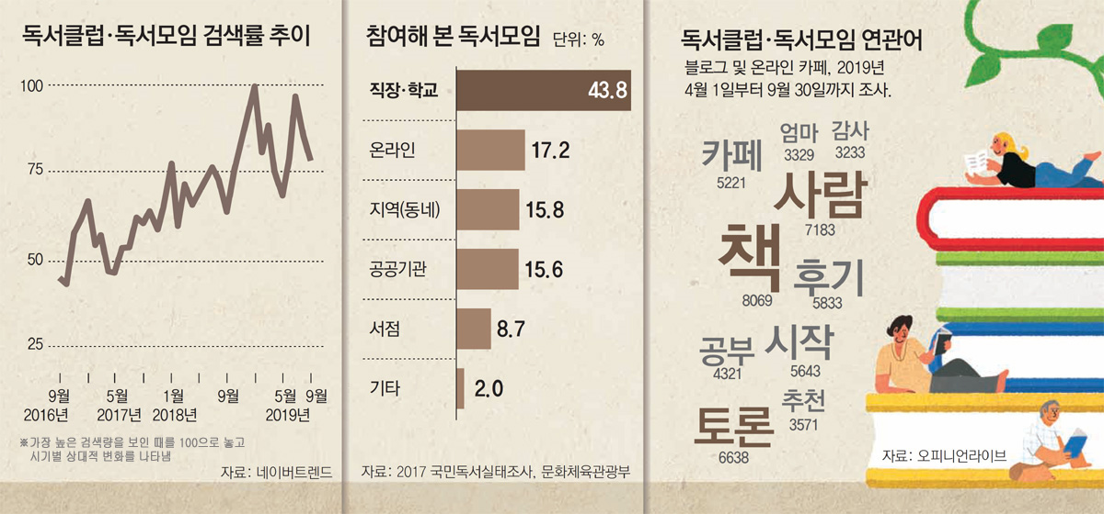
그럼에도 불구하고 증가하고 있는 독서모임

Slide 7

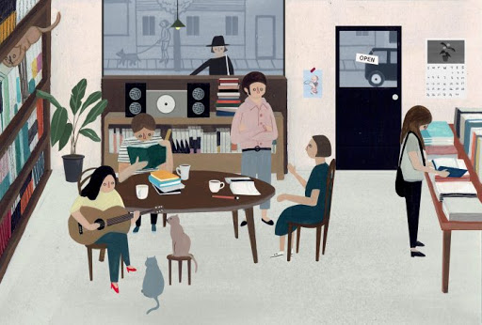



Slide 8



Main Function
책리뷰피드
편리
연결
정리
북클럽
내서재

Slide 9



어떤 책을 읽어야 할지, 선택에 어려움을 겪고 계신 분들
편리
피드를 살펴보세요

Slide 10
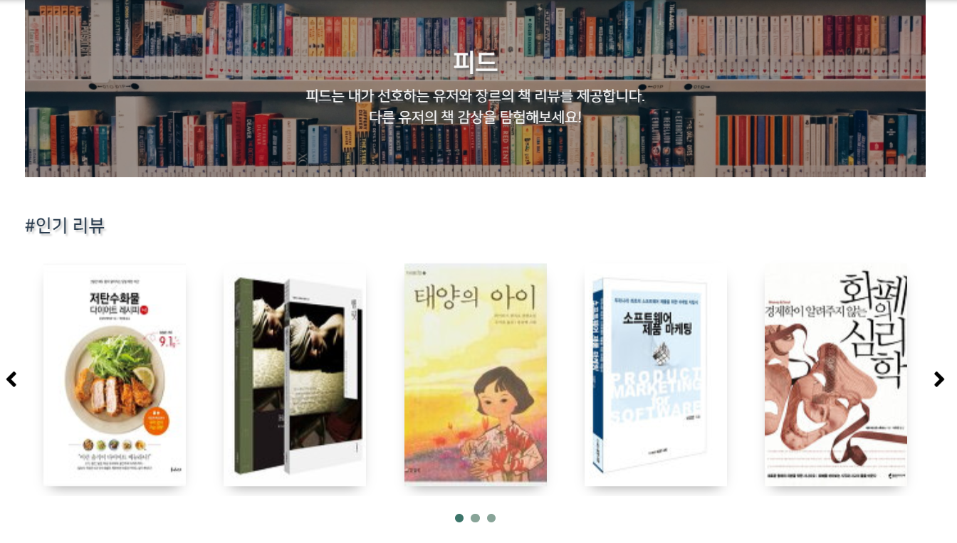
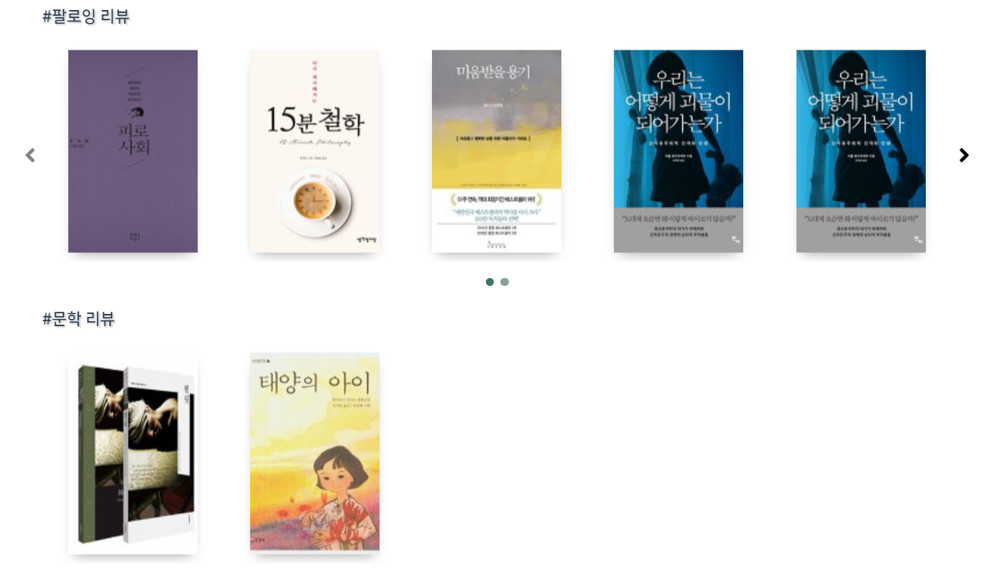

Main Function
피드
피드는 인기 리뷰, 팔로잉한 유저들의 리뷰, 관심 장르 리뷰들로 구성됩니다.

Slide 11
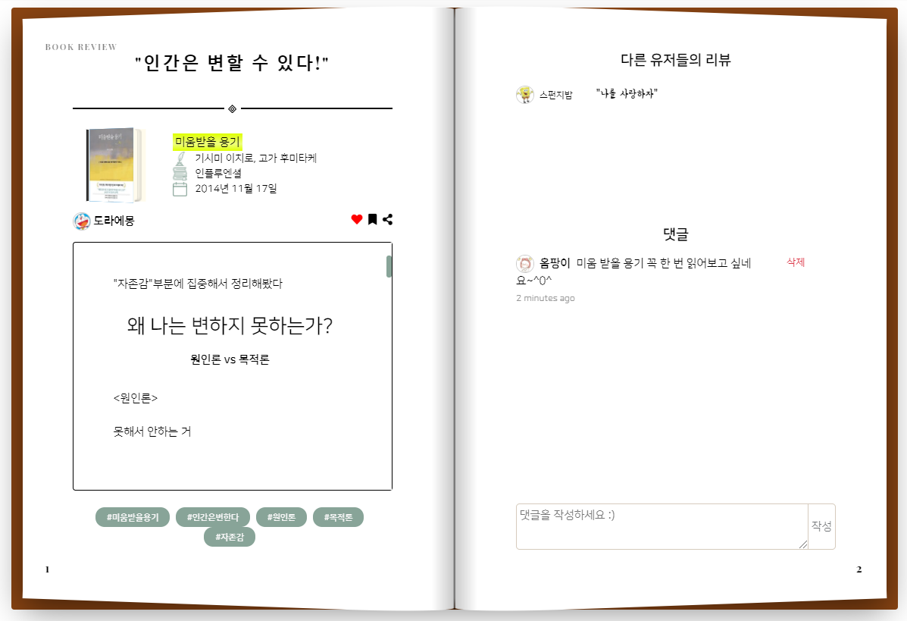
Main Function
리뷰 상세
리뷰를 클릭하면 사용자가 작성한 피드의 상세 내용을 태그, 좋아요, 다른 유저들의 리뷰, 댓글과 함께 확인할 수 있습니다.

Slide 12
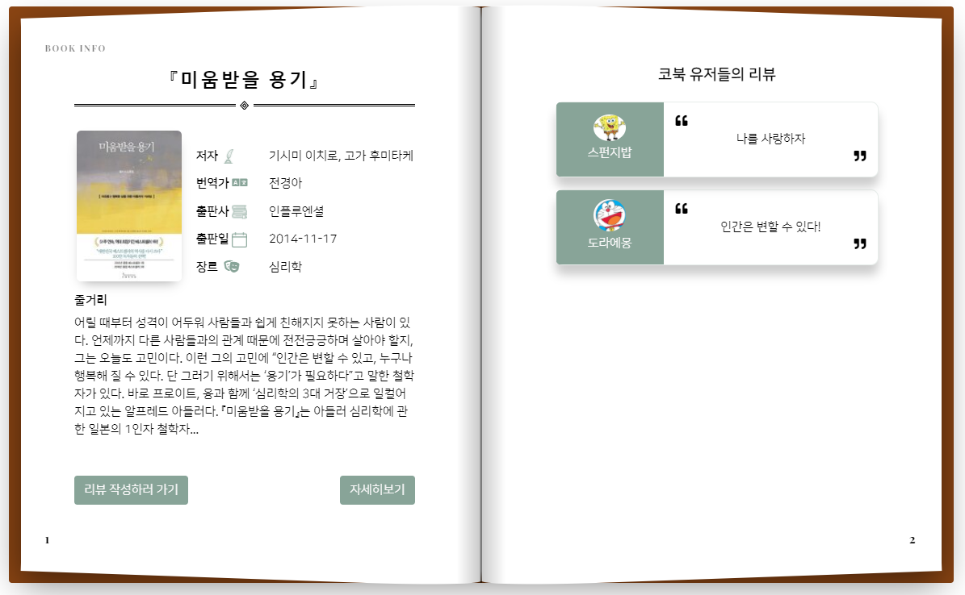
Main Function
책 상세 내용 조회
책에 대한 줄거리 및 상세 정보 그리고 코북 유저들의 리뷰를 한 눈에 확인할 수 있습니다.

Slide 13

읽기에서 끝이 아닌, 공유를 통해 생각을 확장하고 싶은 분들
연결
북클럽으로 모이세요

Slide 14
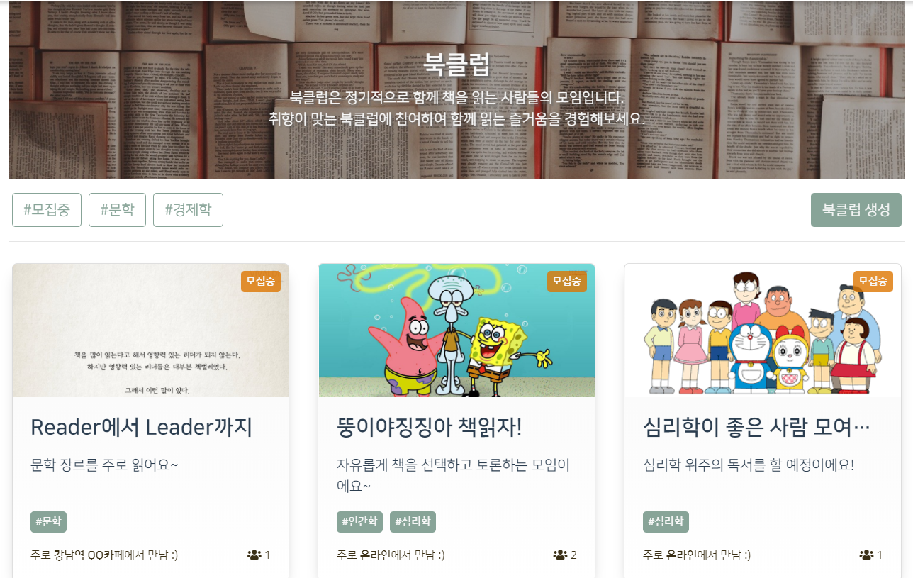
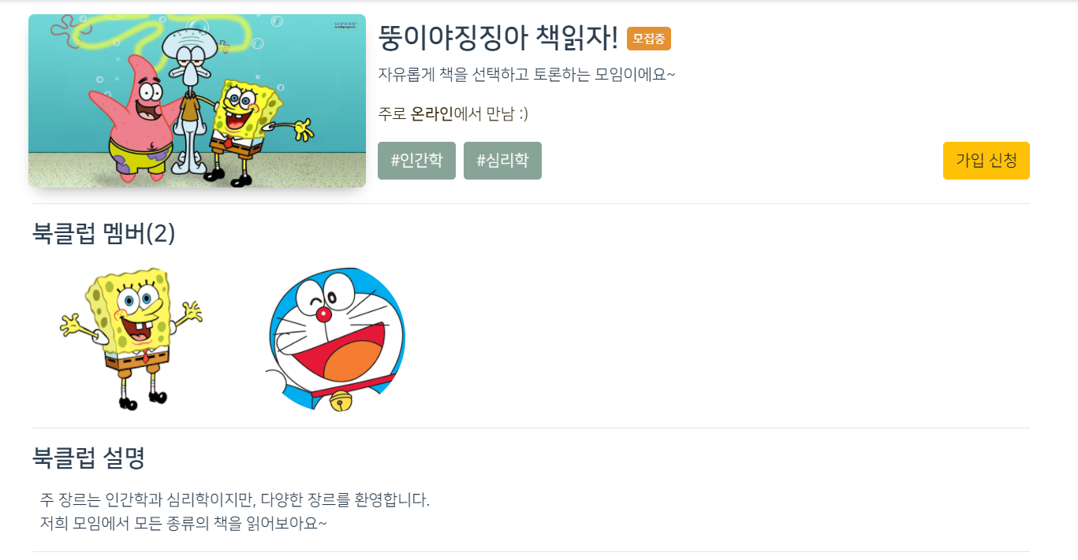
Main Function
북클럽
클럽을 직접 생성하거나 목록에서 모임을 찾을 수 있습니다.

Slide 15
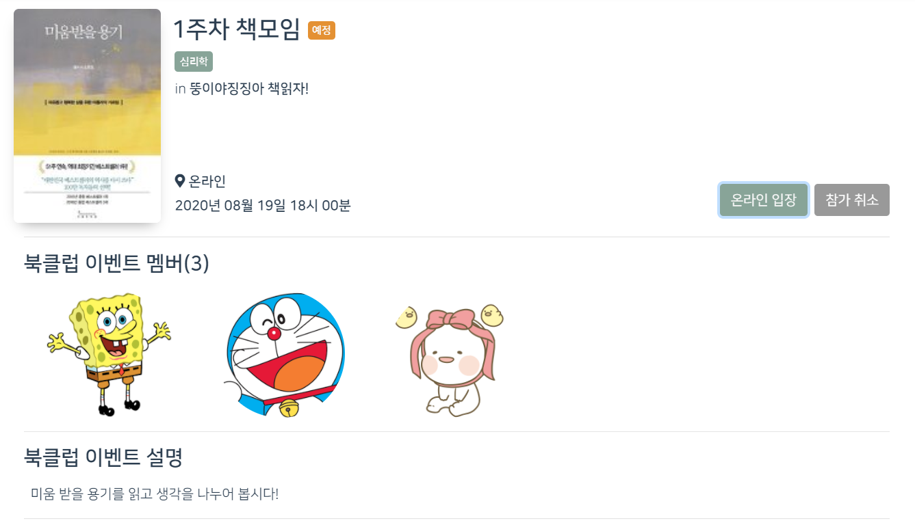
Main Function
북클럽 이벤트
참여하고 있는 북클럽에서 정기적인 책모임을 수행할 수 있습니다.

Slide 16
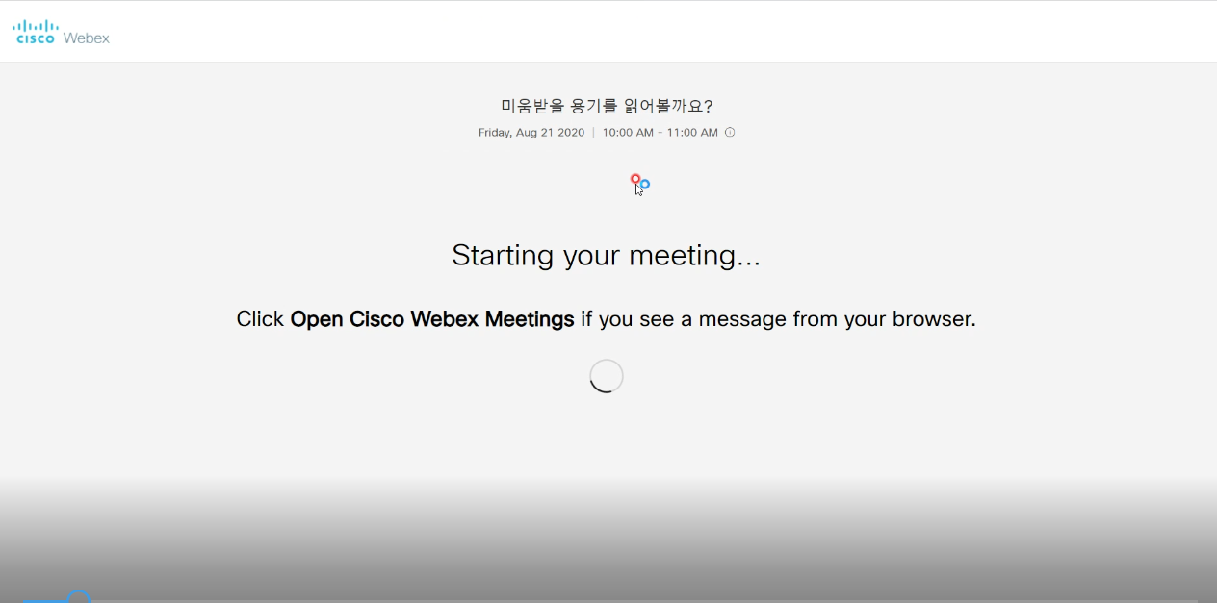
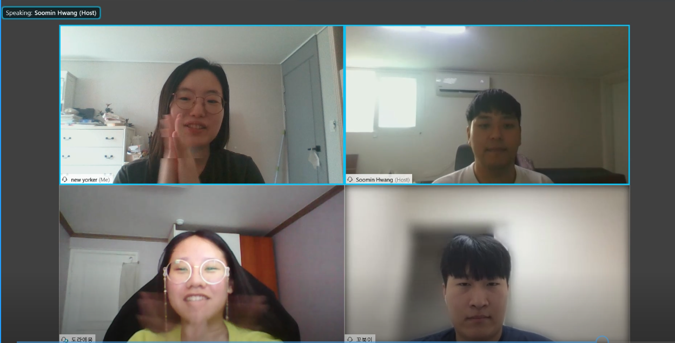




Main Function
이벤트 온라인 진행
웹엑스를 이용한 온라인 독서모임을 지원합니다.

Slide 17
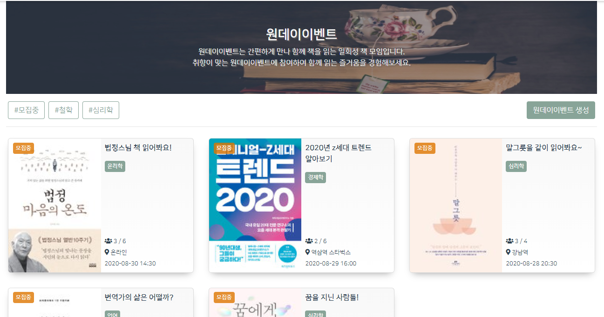
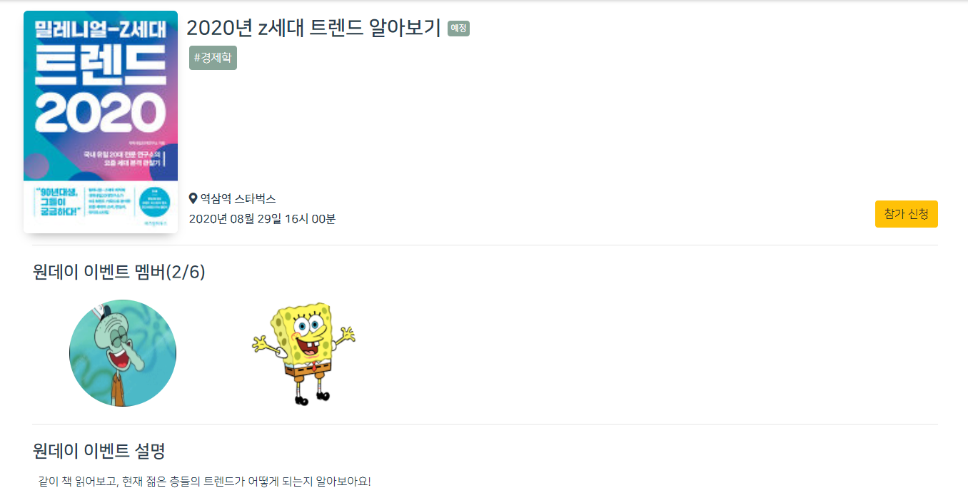
Main Function
원데이 이벤트 진행
정기적인 모임이 부담스럽다면, 일회성 책모임 서비스인 원데이 이벤트에 참여하면 됩니다.

Slide 18

나만의 독서 활동을 관리하고 한 눈에 모아보고 싶은 사람
정리
내 서재를 이용하세요

Slide 19
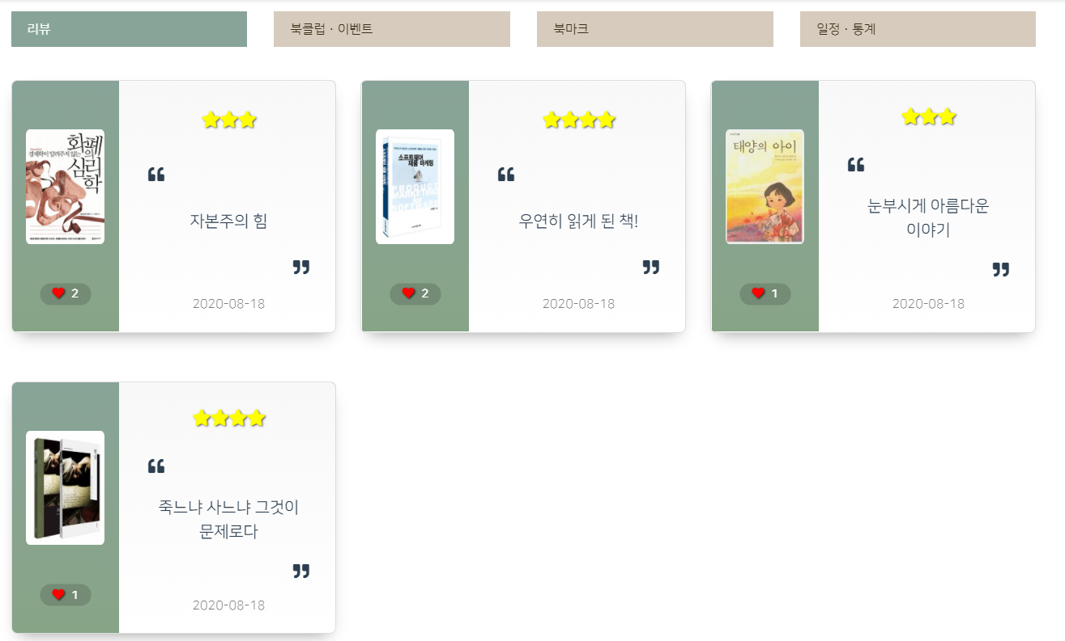
Main Function
프로필 - 리뷰
작성한 책 리뷰들은 프로필의 리뷰 탭에 나타납니다.

Slide 20
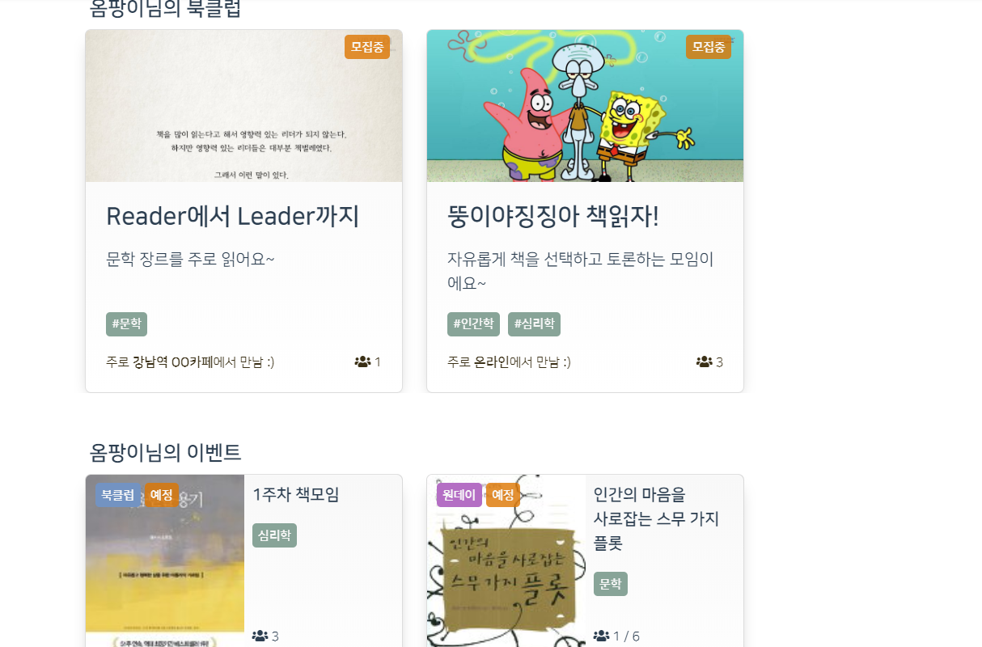
Main Function
프로필 - 북클럽 • 이벤트
가입한 북클럽, 참여 중인 이벤트들이 프로필의 북클럽 • 이벤트 탭에 나타납니다.

Slide 21
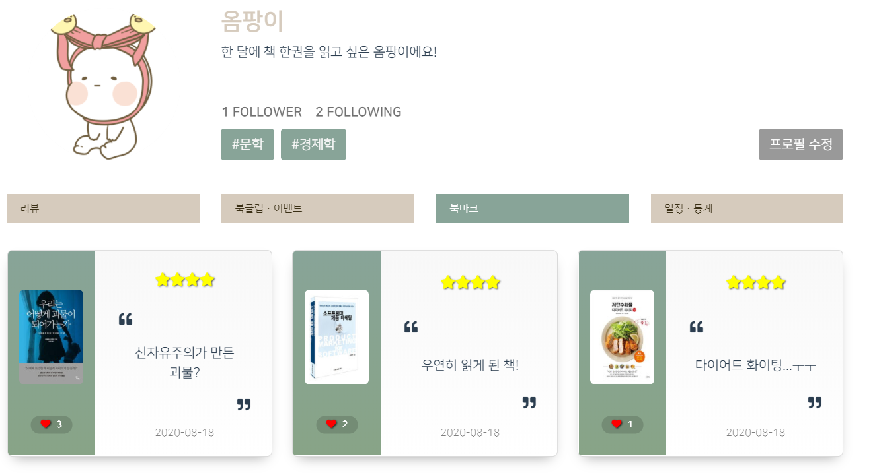
Main Function
프로필 - 북마크
북마크 해 놓은 리뷰를 프로필 페이지의 북마크 탭에서 확인할 수 있습니다.

Slide 22
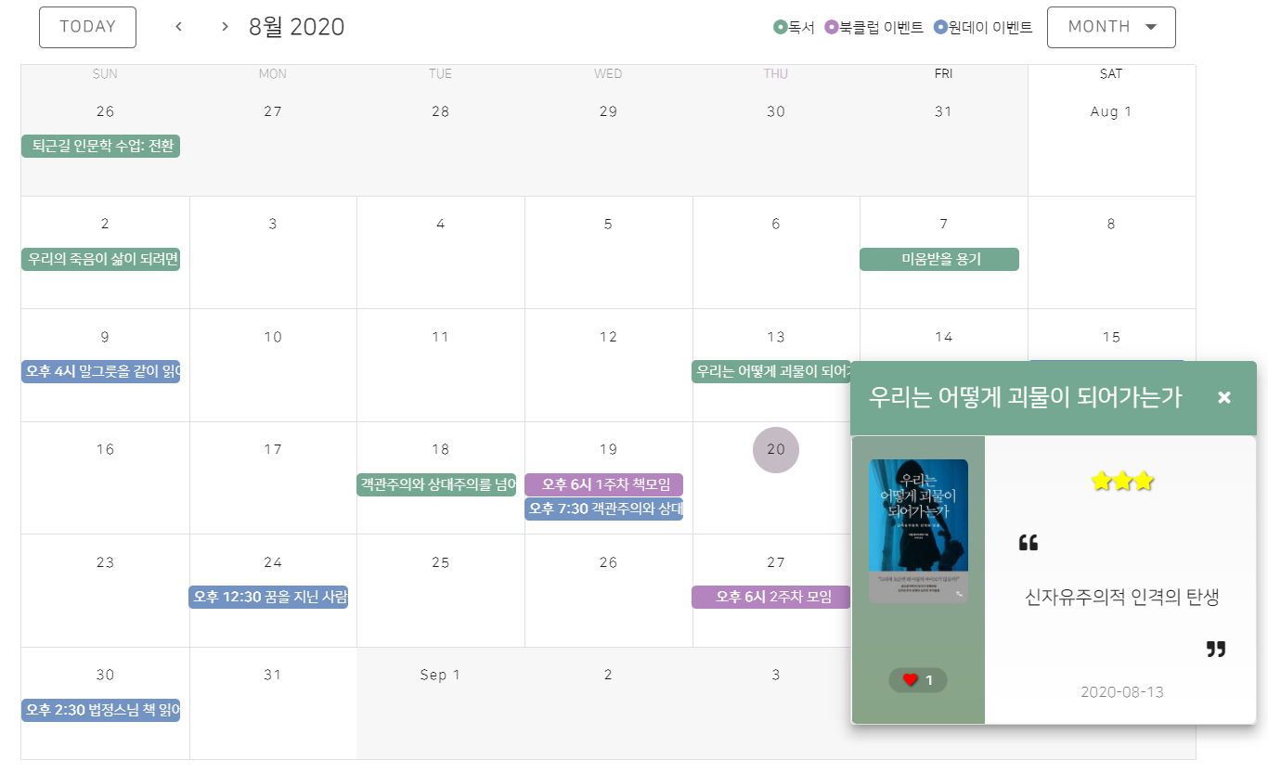
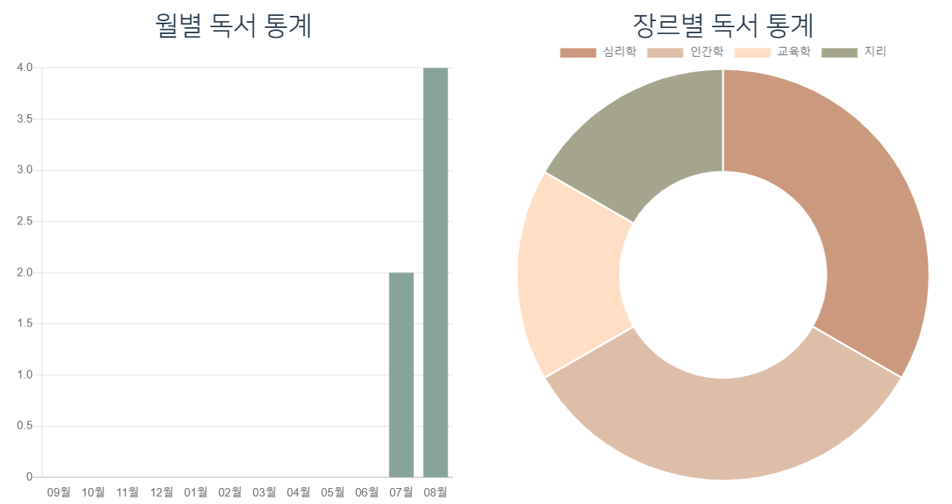
Main Function
프로필 - 일정 • 통계
프로필의 일정 • 통계 탭에서는 자신의 독서활동을 캘린더와 통계를 통해서 한 눈에 볼 수 있습니다.

Slide 23
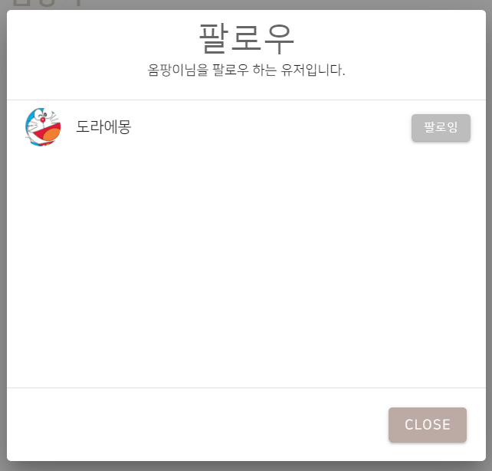
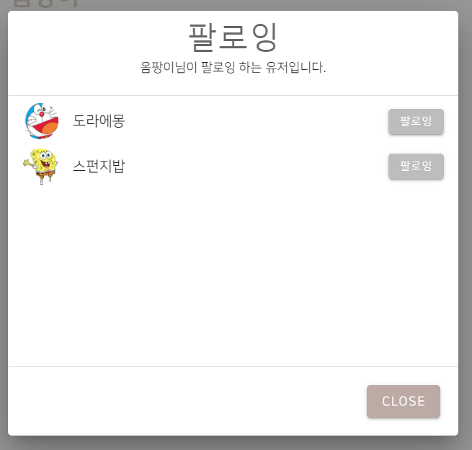
Main Function
팔로우 / 팔로잉
다른 사용자의 팔로우 / 팔로우 리스트를 확인할 수 있으며, 해당 사용자를 팔로우를 할 수 있습니다.

Slide 24
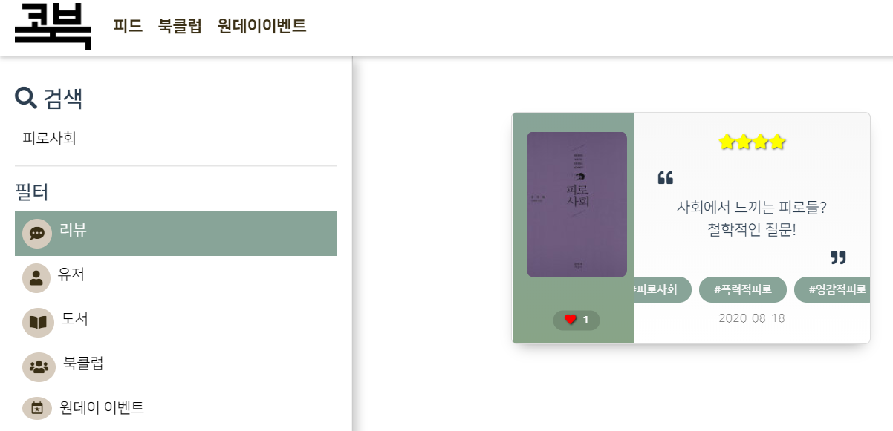
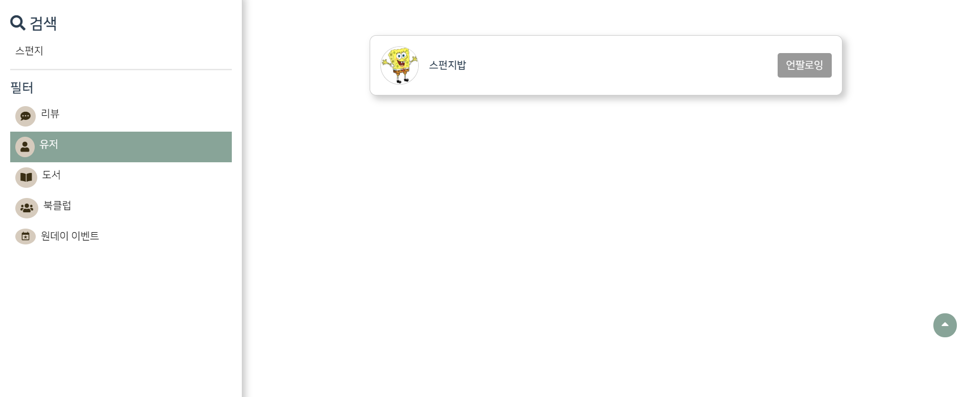
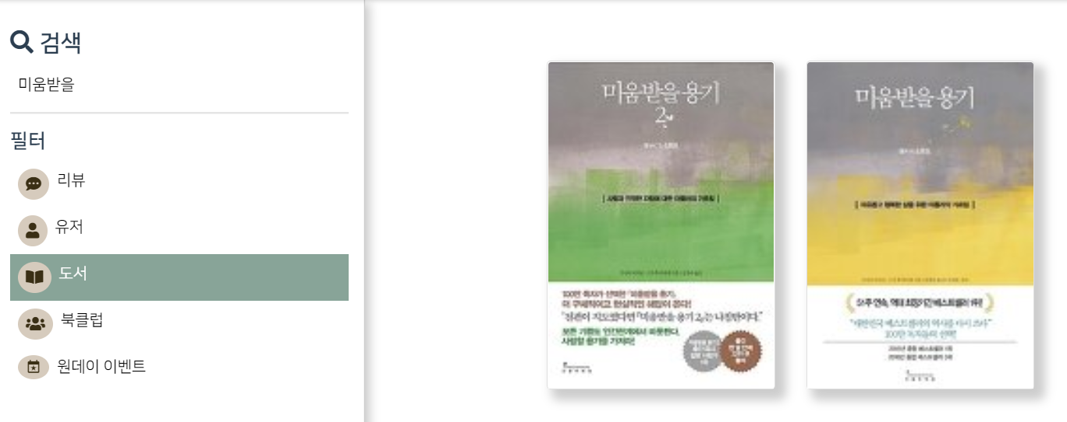
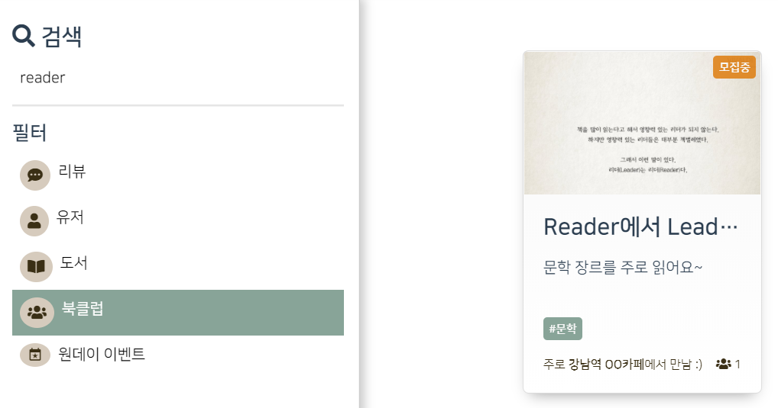
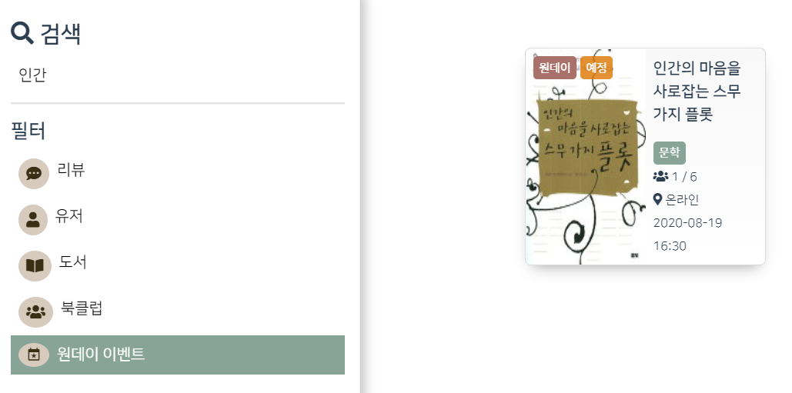
Main Function
검색 - 리뷰
상단에 위치한 검색 아이콘을 통해 리뷰, 유저, 도서, 북클럽, 원데이 이벤트를 검색할 수 있습니다.

Slide 25
D E M O 영상

Slide 26














Technology
Vue.js
Spring Security
MariaDB
Jira
Spring Boot
Vuetify.js
Jenkins
NGINX
Swagger2
E2C
GitLab
Webex
Firebase
sweetalert2

Slide 27
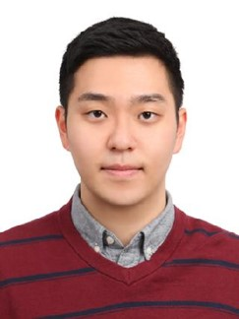
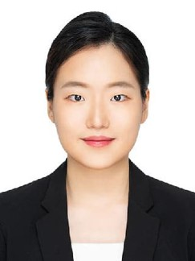

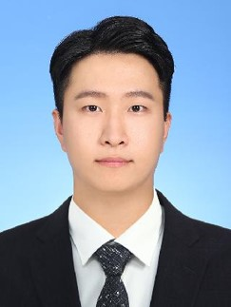
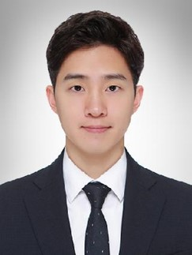
Team
팀장 만든이
황 수 민
꼼꼼한 만든이
신 채 린
일러스트 만든이
임 효 진
서버 만든이
정 다 훈
영상 만든이
박 선 환

Slide 28



Team
1,351 commits
311 isues

Slide 29

당연하지만 당연하지 않은 것들이 된 요즘,
갑갑함은 뒤로하고, 오히려 긍정적으로 미뤄두었던 책을 읽어 보는 것은 어떨까요?
Cobook이 당신의 독서 활동을 응원합니다.

Slide 30
감사합니다

